Slide 1
Python 环境配置
请在使用前确保安装python，并安装numpy库
numpy库官网网址：www.numpy.org

Slide 2
相关说明
①脚本所求解的时空图均以1分钟为最小时间间隔。
②脚本求解思想：将列车按照列车等级排序，利用最短路算法，优先铺画高等级列车的运行线，并在铺画下一列车运行线时，将已铺画的运行线以及与已运行线所冲突的运行线删除，再利用最短路算法求解，因此该脚本暂不能保证所铺画运行图的最优性 。
③应保证所有列车经过（不一定停站）所有车站，如某列车无需经过某站（即该列车不以所铺画时空图的端点车站为始末站），则可在输入文件中，通过将无需经过区间的纯运行时间设为0的方式，将无需经过车站设为虚拟站，保证输入数据的完整性。
④脚本铺画运行线的铺画目标是尽可能早地到达终点站，因此各列车在各站的出发时间是按照最早出发时间铺画，可能导致该列车在途时间非最短在途时间，但这样可以最大程度利用区间和车站的通过能力。
⑤脚本可能存在暂未被发现的bug，如遇见问题欢迎联系邮箱：16271081@bjtu.edu.cn

Slide 3
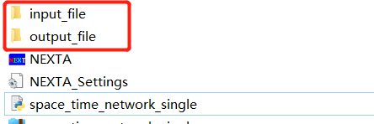
文件夹准备
请在space_time_network.py脚本所在文件夹目录，新建input_file；output_file两个文件夹，用以输入初始数据和输出结果。

Slide 4
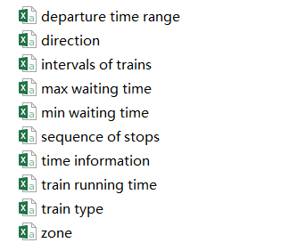
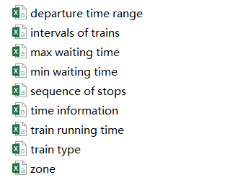
输入文件
请在input_file文件夹中准备以下输入文件，文件格式为.csv
图 space_time_network_single.py输入文件
图 space_time_network_double.py输入文件

Slide 5
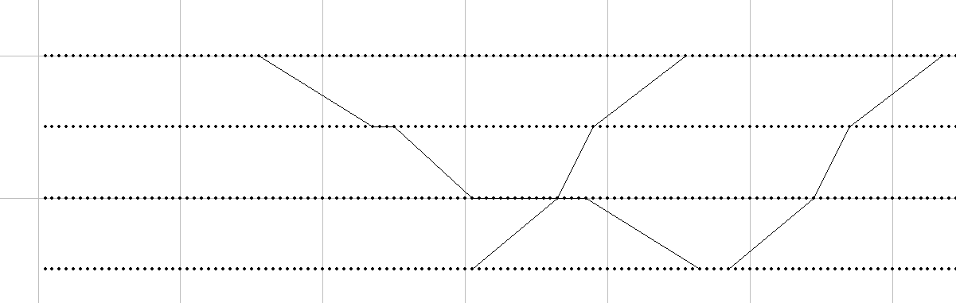
输入文件说明
在所有输入文件中，如该输入文件针对各列车，则优先级高的列车应放在靠前的行，如该输入文件针对车站，则输入文件中行数最靠前的车站为所铺画时空图的最下方第一个车站，其他车站以此类推，如下图所示，请注意车站输入顺序。
输入文件中行数靠前的车站
附录中将以4车站、4列车的实例，举例说明输入文件格式

Slide 6
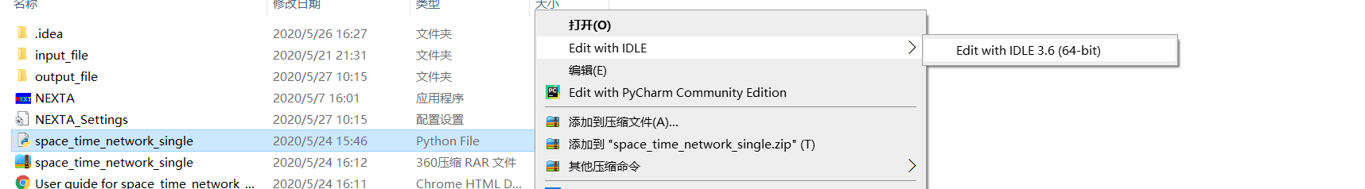

使用方法
①准备好输入文件，放入input_file文件夹中
②打开space_time_network_double.py或space_time_network_single.py脚本。
③运行脚本，出现“正在计算。。。”，求解完毕后显示“求解完毕，请打开NEXTA软件查看”
④注意，请在运行脚本时不要打开输入文件，否则可能无法成功读取输入文件

Slide 7
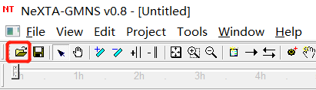
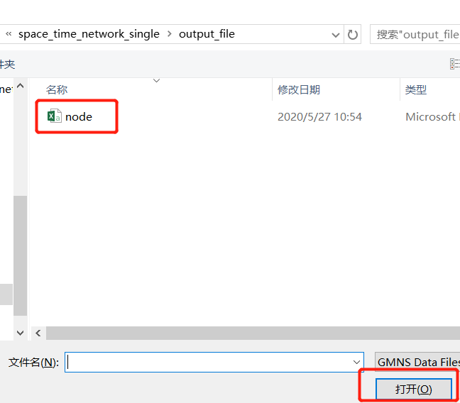
使用方法
⑤打开NEXTA软件，点击 按钮
⑥读取output_file文件夹中的node.csv文件

Slide 8
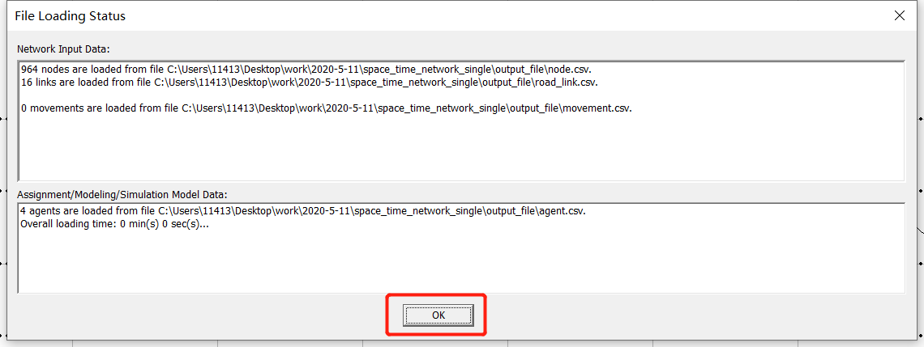
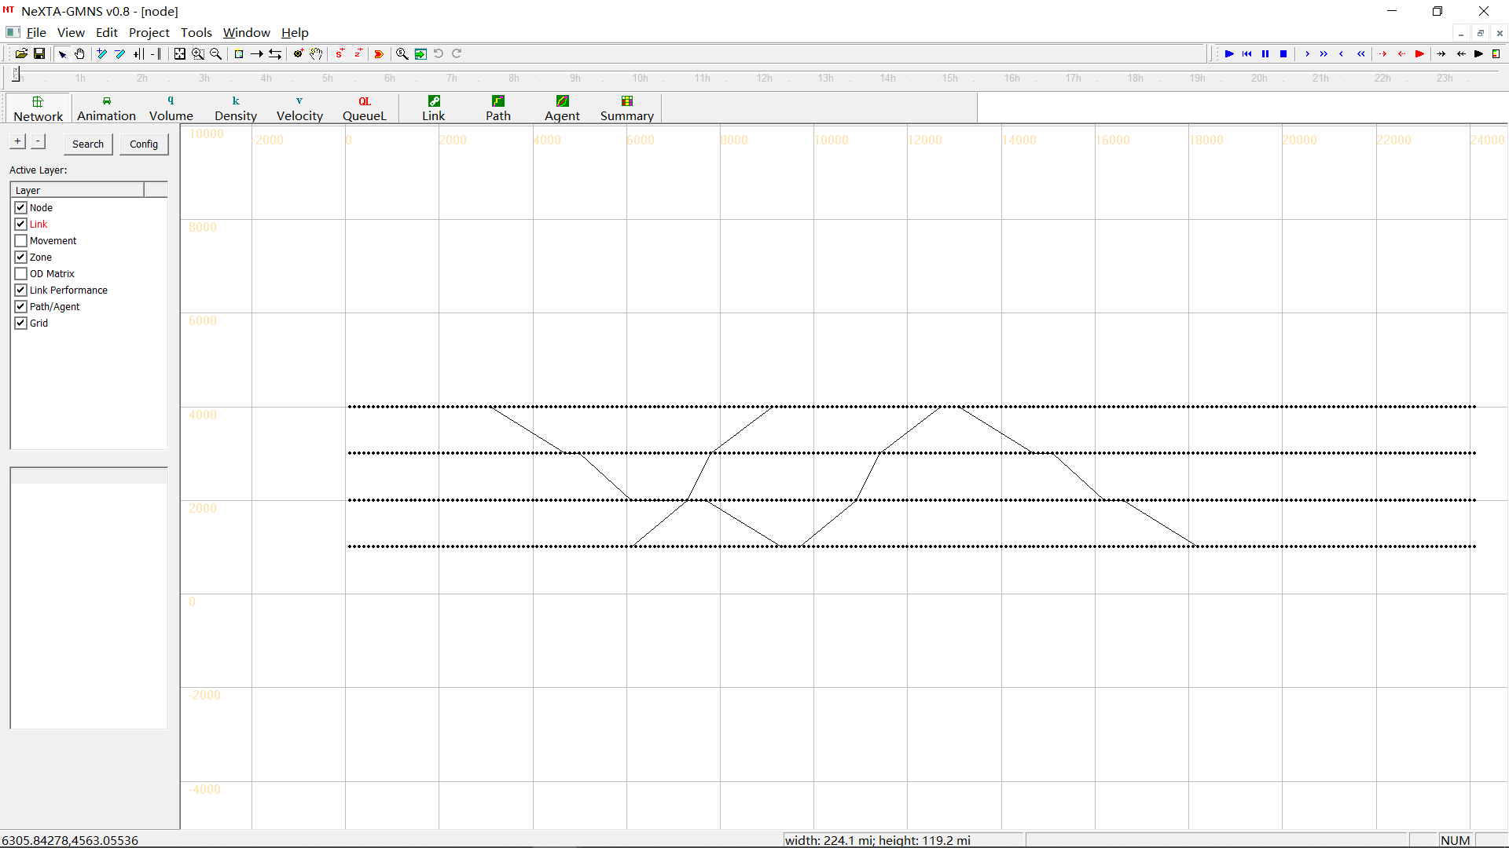
使用方法
⑦点击OK按钮
⑧成功读取，时空图进行可视化展示

Slide 9
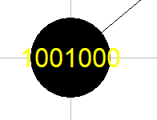
数据分析
时空图中各个节点格式为：车站号+00+HHMM，如下图表示1站10:00时的节点
在NEXTA软件中支持对运行弧信息的详细查看，具体相关操作请查阅以下网址：https://github.com/xzhou99/nexta-gmns

Slide 10
附录
输入文件格式说明

Slide 11
输入文件格式：departure time range.csv
该文件中需要输入各列车在运行图的出发时间范围，每列车在该表格中占用一行2格，并按照小时：分钟格式输入。

Slide 12
输入文件格式：intervals of trains.csv
对于space_time_network_single.py，该文件中需要输入列车在各站的列车间隔时间τ不、τ会、τ连、τ到发、τ发到、 τ不通，每个车站在该表格中占用一行6格，各间隔时间定义为：
τ_{不}：在单线区段，两个相对方向的列车在车站交会时，从某一方向的列车到达车站时 起，至相对方向列车到达或通过时止的最小间隔时间称τ不
τ_{会}：在单线区段，自某一方向列车到达或通过车站之时起，至由该站向同一区间发出 另一对向列车之时止的最小间隔时间，称为τ会
τ_{连}：同方向列车连发间隔时间
τ_{到发}：同方向列车不同时到发间隔时间
τ_{发到}：同方向列车不同时发到间隔时间
τ_{不通}：相对方向列车不同时通过车站的间隔时间

Slide 13
输入文件格式：intervals of trains.csv
对于space_time_network_double.py，文件中需要按照到达、通过、发车分类，按照分钟格式输入列车在各站的列车追踪间隔时间，每个车站在该表格中占用一行3格，各间隔时间定义为：
arrive：列车进站时的列车追踪间隔时间
departure：列车出站时的列车追踪间隔时间
pass：列车通过车站时的列车追踪间隔时间

Slide 14
输入文件格式：sequence of stops.csv
该文件中需要将各列车必须停站的车站编号输入，并以分号隔开，如列车没有必停站，则无必须停无需输入任何数据

Slide 15
输入文件格式：max waiting time.csv
该文件中需要以分钟为单位，输入各列车在各站的最长停站时间（始发站和终到站除外，因为列车在这2个站无最长停站时间）

Slide 16
输入文件格式：min waiting time.csv
该文件中需要输入各列车在各站（始发站和终到站除外，因为列车在这2个站无最少等待时间），如果该站非必须停靠车站，该时间为0

Slide 17
输入文件格式：time information.csv
该文件中需要输入列车的起车附加时间、停车附加时间、运行图铺画起始时间、运行图铺画终止时间，其中起车附加时间、停车附加时间单位为分，运行图铺画起始时间、运行图铺画终止时间按照小时：分钟格式输入

Slide 18
输入文件格式：zone.csv
该文件中需要输入各区域（zone）的时间范围以及所在车站，便于NEXTA软件进行数据统计，时间输入格式为小时：分钟，车站输入格式为车站编号（1号车站即为铺画时空图最下方的第一个车站）

Slide 19
输入文件格式：direction.csv
对于space_time_network_single.py脚本，需在该文件中需要输入各列车运行方向信息，如该列车以所铺画运行图最下方第一站为始发站，则方向为1，反之为2。
对于space_time_network_double.py脚本，由于双向铁路各方向互补干扰，因此无需准备该文件，请在准备其他输入文件时注意输入同一方向的列车信息

Slide 20
输入文件格式：train_type.csv
该文件需输入各列车类型包含的列车编号集合，并以“;”作为各列车编号之间的间隔。该编号为其他输入文件中的列车等级。

